Slide 1
JAVA入门基础
移动智能学院
泛型、Collections类、HashMap
讲师：寻俊杰
BUSINESS
REPORT

Slide 2
泛型
01
泛型的本质是参数化类型，也就是说所操作的数据类型被指定为一个参数。这种参数类型可以用在类、接口和方法的创建中，分别称为【泛型类】、【泛型接口】、【泛型方法】。

Slide 3
泛型(类)
泛型，用来灵活地将数据类型应用到不同的类、方法、接口当中。将数据类型作为参数进行传递。
定义和使用含有泛型的类
格式：
修饰符 class 类名<代表泛型的变量> { }
例如，API中的ArrayList集合：
class ArrayList<E>{
public boolean add(E e){ }
public E get(int index){ }
....
}

Slide 4
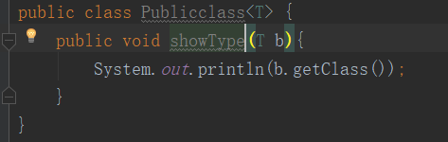
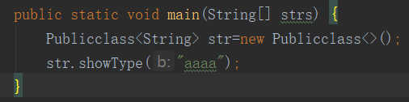
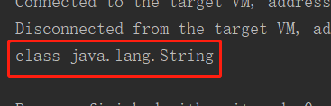
泛型(类)：
使用泛型： 即什么时候确定泛型。

Slide 5
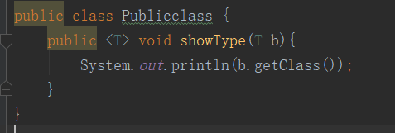
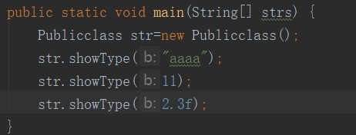
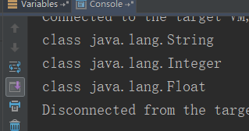
泛型（接口）
定义格式：
修饰符 <代表泛型的变量> 返回值类型 方法名(参数){ }
例：

Slide 6
泛型（方法）
定义格式：
修饰符 <代表泛型的变量> 返回值类型 方法名(参数){ }
例：

Slide 7
Collections类
02
java.utils.Collections 是集合工具类，用来对List进行操作。

Slide 8
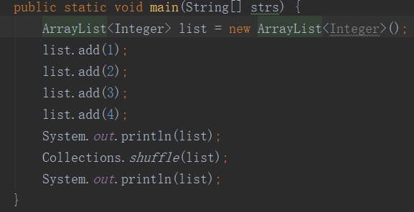
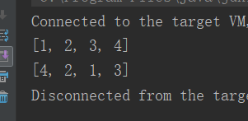


Collections常用功能
public static void shuffle(List<?> list) :打乱集合顺序。
public static <T> void sort(List<T> list) :将集合中元素按照默认规则排序。

Slide 9
Collections常用功能
public static void shuffle(List<?> list) :打乱集合顺序。
public static <T> void sort(List<T> list) :将集合中元素按照默认规则排序。

Slide 10
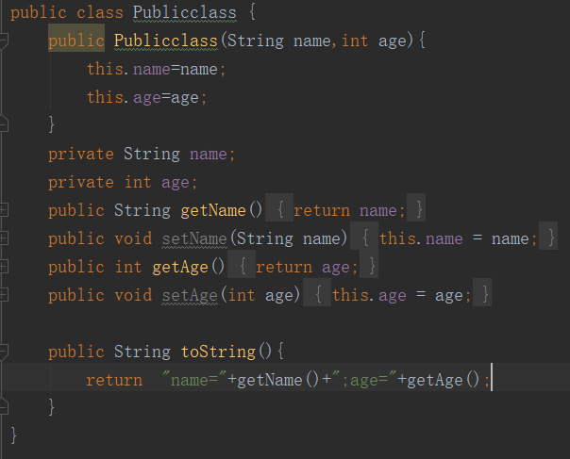
Collections常用功能
public static <T> void sort(List<T> list，Comparator<? super T> ) :将集合中元素按照指定规则排序。

Slide 11
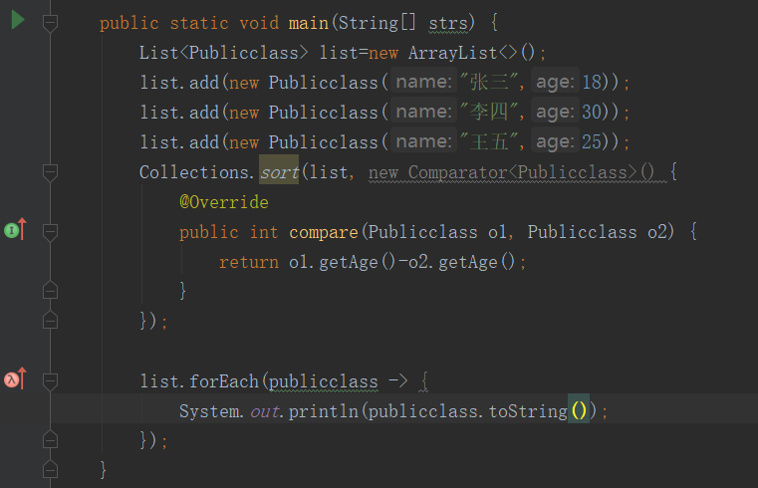
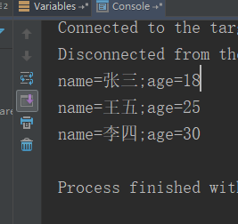
Collections常用功能

Slide 12
HashMap
03
在数组中我们是通过数组下标来对其内容索引的，而在HashMap中我们通过对象来对对象进行索引，用来索引的对象叫做key，其对应的对象叫做value。

Slide 13
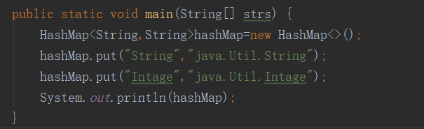

HashMap案例

Slide 14

HashMap
基本格式：
HashMap<String,String>hashMap=new HashMap<String,String>();
简化格式：
HashMap<String,String>hashMap=new HashMap<>();
常用方法：
public V put(K key, V value) : 把指定的键与指定的值添加到Map集合中。
例：
hashMap.put("Double","java.Util.Double");

Slide 15
HashMap
常用方法：
public V remove(Object key) : 把指定的键 所对应的键值对元素 在Map集合中删除，返回被删除元素的值。
例：
public V get(Object key) 根据指定的键，在Map集合中获取对应的值。
hashMap.remove("Double")
hashMap.get("String")

Slide 16
HashMap
常用方法：
public boolean containKey(Object key) :判断该集合中是否有此键。例：
public Set<Map.Entry<K,V>> entrySet() : 获取到Map集合中所有的键值对对象的集合(Set集合)。
例：
boolean bol=hashMap.containsKey("Double");
Set<Map.Entry<K,V>> sts= hashMap.entrySet();

Slide 17
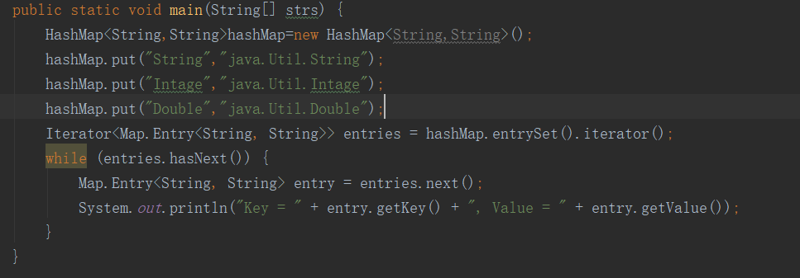
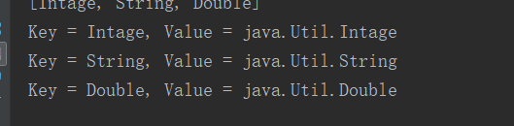
HashMap遍历（Iterator方式）

Slide 18
课程练习
创建一个个人信息类（姓名，性别，电话，地址）
并通过键盘录入存储到HashMap中以姓名为Key,信息类为value

Slide 19
知识扩展
查询方式 ：百度(https://www.baidu.com/)。
JAVA集合

Slide 20


课后作业
1.用我们今天所学的知识简化代码
制作一副扑克牌。
“大王”
“小王”
梅花（2-10，A，J,Q,K）
方块（2-10，A，J,Q,K）
红心（2-10，A，J,Q,K）
黑桃（2-10，A，J,Q,K）。
再模拟斗地主发牌，每人发十七张（用HashMap存储），余3张

Slide 21
感谢您的耐心观看

